Slide 1
TRƯỜNG THCS LÊ QUÝ ĐÔN
GIÁO VIÊN: HOÀNG THU TRANG
Đ
Ạ
I
S
Ố
8
A
LỚP 9
Notes:
Giới thiệu

Slide 2

TRÒ CHƠI Ô CHỮ KỲ DIỆU
Luật chơi:
- Học sinh rút tấm thẻ có số tương ứng với câu hỏi trên cột số hàng dọc.
- Trả lời đúng câu hỏi học sinh sẽ được mở ra một hàng ngang.
- Sau khi trả lời ít nhất 3 câu hỏi học sinh có thể trả lời ô chữ hàng dọc.
- Học sinh nào có câu trả lời đúng và nhanh nhất về ô chữ hàng dọc là người chiến thắng.
Notes:
Hoạt động khởi động

Slide 3









Ô CHỮ KỲ DIỆU
1
T | Í | C | H
H | È
2
M | I | N | H
3
A | N
4
Ồ ! Tiếc quá.
Chúc mừng bạn !
Slide 10

Slide 4

HÕt giê
1
2
3
4
5
6
7
8
9
10
11
12
13
14
15
Câu 1: Đáp số của phép tính sau là bao nhiêu?
Em có thể tính nhanh phép tính bằng cách nào?
6
0
0
0
Notes:
- Click vào ông già đếm 15 giây
Click vào ô chữ để hiện đáp án
Click vào hình người để hiện ra câu hỏi
- Click vào ngôi nhà trở lại slide ô chữ

Slide 5
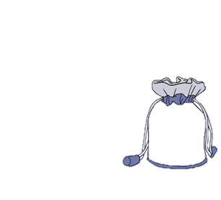
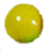
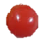


15
9
14
12
4
8
11
6
3
13
HÕt giê
2
10
1
5
7
Câu 2: Hãy cho biết số viên bi màu đỏ là căn bậc hai số học của số nào?
2
5
Notes:
- Click vào ông già đếm 15 giây
- Click vào ô chữ để hiện đáp án: 10 viên bi: 2 đỏ + 4 xanh lá + 4 vàng
- Click vào ngôi nhà trở lại slide ô chữ

Slide 6

HÕt giê
1
2
3
4
5
6
7
8
9
10
11
12
13
14
15
Câu 4: Thay dấu ? bởi một số có hai chữ số thích hợp.
3
10
7
6
4
9
36
?
100
9
Notes:
Quy luật: 2 mảnh đối diện gấp đôi nhau
- Click vào ông già đếm 15 giây
- Click vào ô chữ để hiện đáp án
- Click vào ngôi nhà trở lại slide ô chữ

Slide 7
HÕt giê
1
2
3
4
5
6
7
8
9
10
11
12
13
14
15
Câu 3: Đáp số của phép tính sau là bao nhiêu?
Em đã tính như thế nào?
1
,
2
5
Notes:
- Click vào ông già đếm 15 giây
- Click vào ô chữ để hiện đáp án
- Click vào ngôi nhà trở lại slide ô chữ

Slide 8
Câu 3: Đáp số của phép tính sau là bao nhiêu?
Có cách nào khác để thực hiện phép tính trên không?
Notes:
Đặt vấn đề

Slide 9
TIẾT 5
§4. LIÊN HỆ GIỮA PHÉP CHIA
VÀ PHÉP KHAI PHƯƠNG
8
A

Slide 10
Câu 3: Đáp số của phép tính sau là bao nhiêu?
So sánh với kết quả của phép tính:
Vậy:

Slide 11
TIẾT 5: §4. LIÊN HỆ GIỮA PHÉP CHIA VÀ PHÉP KHAI PHƯƠNG
1. Định lí:
* Định lí:
Với số a không âm và số b dương, ta có:
* Chứng minh:
Vì a ≥ 0 và b ≥ 0 nên xác định và không âm
Ta có:
Vậy: là căn bậc hai số học của , tức là:

Slide 12
1. Định lí:
2. Áp dụng:
a. Quy tắc khai phương một thương:
Muốn khai phương một thương , trong đó số không âm và số dương, ta có thể lần lượt khai phương số và số , rồi lấy kết quả thứ nhất chia cho kết quả thứ hai.
Ví dụ 1: Áp dụng quy tắc khai phương một thương, hãy tính:
a)
b)

Slide 13
? 2. Tính:
Lời giải

Slide 14
1. Định lí:
2. Áp dụng:
a. Quy tắc khai phương một thương:
b. Quy tắc chia các căn bậc hai:
Muốn chia căn bậc hai của số a không âm cho căn bậc hai của số b dương, ta có thể chia số a cho số b rồi khai phương kết quả đó.
* Ví dụ 2. Tính:
Lời giải

Slide 15

? 3. Tính:
Giải
a)
b)

Slide 16
1. Định lí:
2. Áp dụng:
a. Quy tắc khai phương một thương:
b. Quy tắc chia các căn bậc hai:
* Chú ý:
Một cách tổng quát: Với biểu thức A không âm và biểu thức B dương ta có:

Slide 17
Ví dụ 3. Rút gọn các biểu thức sau:
với a > 0
Giải
với a > 0

Slide 18

?4. Rút gọn các biểu thức sau:
với b < 0
với a ≥ 0
Giải
(với a ≥ 0)
với b < 0
Notes:
Hoạt động: Luyện Tập.

Slide 19
LUYỆN TẬP
Bài 28. Tính:
Bài 30. Rút gọn biểu thức:
với
với
Notes:
Hoạt động cá nhân

Slide 20
Lời giải
Bài 28.
Bài 30.
với
với

Slide 21
MỘT SỐ BÀI TOÁN THỰC TẾ
MÌNH CÙNG TƯ DUY NÀO?
Bài toán 1: Quãng đường đi của một vật rơi tự do không vận tốc ban đầu được cho bởi công thức:
Trong đó: g là gia tốc trọng trường
là thời gian rơi tự do, là quãng đường rơi tự do. Một vận động viên nhảy dù, nhảy ra khỏi máy bay ở độ cao 3500 m ( vị trí A) với vận tốc ban đầu không đáng kể. Hỏi sau bao nhiêu giây ( làm tròn đến chữ số thập phân thứ nhất ) vận động viên phải mở dù để khoảng cách từ đó ( vị trí B ) đến mặt đất ( vị trí C ) là 1500 mét?

Slide 22
MỘT SỐ BÀI TOÁN THỰC TẾ
MÌNH CÙNG TƯ DUY NÀO?
Lời giải:
Quãng đường vận động viên nhảy từ vị trí A đến vị trí B là:
Áp dụng công thức :
Ta có:
Vậy sau vận động viên phải mở dù sau 20,2 giây.

Slide 23
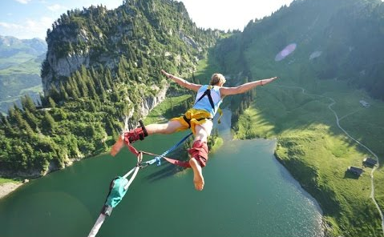
MỘT SỐ BÀI TOÁN THỰC TẾ
Bài toán 2: Thời gian t ( tính bằng giây ) từ khi một người bắt dầu nhảy Bungee trên cao cách mặt nước d ( tính bằng met ) đến khi chạm mặt nước được cho bởi công thức:
Tính thời gian của một người nhảy Bungee từ vị trí cao cách mặt nước 108 m đến khi chạm mặt nước.
Nếu người nhảy Bungee từ vị trí khác đên khi chạm mặt nước là 7 giây. Tính độ cao của người nhảy Bungee so với mặt nước.
MÌNH CÙNG TƯ DUY NÀO?
Notes:
Hoạt động: Tìm tòi mở rộng kiến thức.

Slide 24
MỘT SỐ BÀI TOÁN THỰC TẾ
MÌNH CÙNG TƯ DUY NÀO?
Bài toán 2:
Lời giải:
Thay vào công thức
Ta được:
Vậy thời gian một người nhảy Bungee là 5,75 giây
b) Thay vào công thức ta được:
Vây: Độ cao của người nhảy Bungee so với mặt nước là 160,07.
Notes:
Hoạt động: Tìm tòi mở rộng kiến thức.

Slide 25
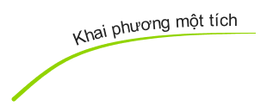
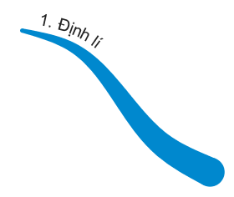
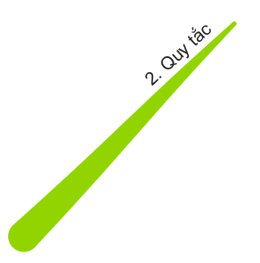

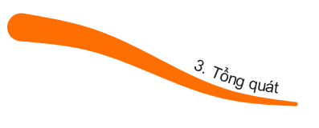
TỔNG KẾT
Khai phương một thương
Chia hai căn bậc hai
8
A
LIÊN HỆ PHÉP CHIA
VÀ
PHÉP KHAI PHƯƠNG
Notes:
DẶN DÒ

Slide 26
DẶN DÒ
Học thuộc định lí về liên hệ giữa phép chia và phép khai phương
Bài tập về nhà: Bài 28; 29; 30; 31; 32 Sgk/ Tr18 +19
8
A
Notes:
DẶN DÒ

Slide 27
GIỜ HỌC ĐẾN ĐÂY LÀ KẾT THÚC.
HẸN GẶP LẠI CÁC CON HỌC SINH VÀO GIỜ HỌC SAU.
8
A
Notes:
KÉT THÚC

